Slide 1
АКАДЕМИЈА ТЕХНИЧКО – УМЕТНИЧКИХ
СТРУКОВНИХ СТУДИЈА
БЕОГРАД
ВИСОКА ГРАЂЕВИНСКО ГЕОДЕТСКА ШКОЛА
Мастер струковних студија
ГРАЂЕВИНСКО ИНЖЕЊЕРСТВО У ВИСОКОГРАДЊИ
ОСНОВЕ АРХИТЕКТОНСКОГ ПРОЈЕКТОВАЊА
ВЕЖБА I
УВОДНО ВЕЖБАЊЕ
Мр Зоран Живковић дипл.инж.арх.

Slide 2
ВЕЖБА II
ИЗРАДА СКИЦА
На основу анлиза и предмета интересовања, а у складу са одабраним задатком потребно је :
Приступити анализи локације и потреба корисника
  упознати се са понуђеним локацијама,
  изабрати парцелу,
  одабратитип куће
  у договору са професором одредити кориснике или групу корисника
  одредити посебне потребе – слободне активности
  одредити посебне услове локације
  одредити посебне услове пројектовања

Slide 3
ВЕЖБА II
ИЗРАДА СКИЦА
Након ових анализа потребно је :
Почети са скицама – почетним размишљањима
  о величини простора који нам је на располагању
  суседним објектима као ограничавајућем фактору
  могућим приступима (колском и пешачком)
  оријентацији просторија
  повезаности група просторија
  величини планираних простора
  додатним активностима корисника
  специјалним захтевима

Slide 4
ВЕЖБА II
ИЗРАДА СКИЦА
Препоручује се да почетне скице наша размишљања о простору радимо ручно на папиру
Те скице увек остају као преглед наших односа упростору
Неопходно је већ у овој фази размишљати и о конструкцији објекта
Форма и естетика долазе као производ ових наших анализа, али је неопходно већ у овој фази имати идеју какав желимо да наш објекат буде.
Могуће је у складу са жељама корисника и нашим назорима бирати различите стилове или мешавину стилова.
Коначни резултат потребн0о је да буде производ нашег умећа, усклађен са жељама корисника, као и са регулаторним актима.

Slide 5
ВЕЖБА II
ИЗРАДА СКИЦА
У складу са својим интересовањима неопходно је:
упознати се са понуђеним локацијама,
изабрати парцелу,
одабратитип куће
у договору са професором одредити кориснике или групу корисника
одредити посебне потребе – слободне активности
одредити посебне услове локације
одредити посебне услове пројектовања

Slide 6
ВЕЖБА II
ИЗРАДА СКИЦА
ПРИЛОГ СКИЦА
Пример почетних размишљања након одлуке и усвајању функционалног решења. Већ у овој фазми анализирамо могући изглед крова, димензије, положаје инсталационих и димњачких и канала, удаљености од улице и суседа и слично.

Slide 7
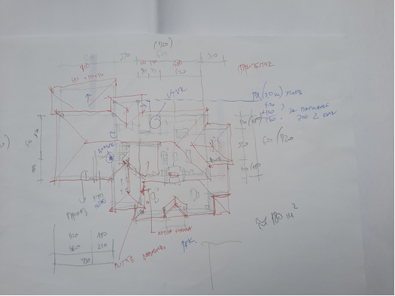
ВЕЖБА II
ИЗРАДА СКИЦА

Slide 8
ВЕЖБА II
ИЗРАДА СКИЦА
ЗАКЉУЧАК
ПОТРЕБНО ЈЕ ПРИСТУПИТИ ИЗРАДИ СКИЦА УЗ ПОШТОВАЊЕ СВЕГА ГОРЕ НАВЕДЕНОГ

